Slide 1
恶意代码分析与防治技术
王志
zwang@nankai.edu.cn
南开大学 网络空间安全学院

Slide 2
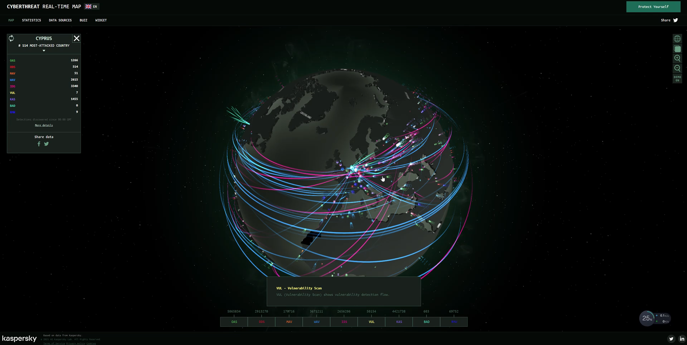




恶意代码攻击事件
恶意代码攻击事件越来越少了吗？
最近1年电脑有没有被计算机病毒感染过？为什么要学习恶意代码分析？
计算机病毒攻击事件越来越多、越来越隐蔽
随着信息化，计算机病毒的感染对象越来越多。

Slide 3
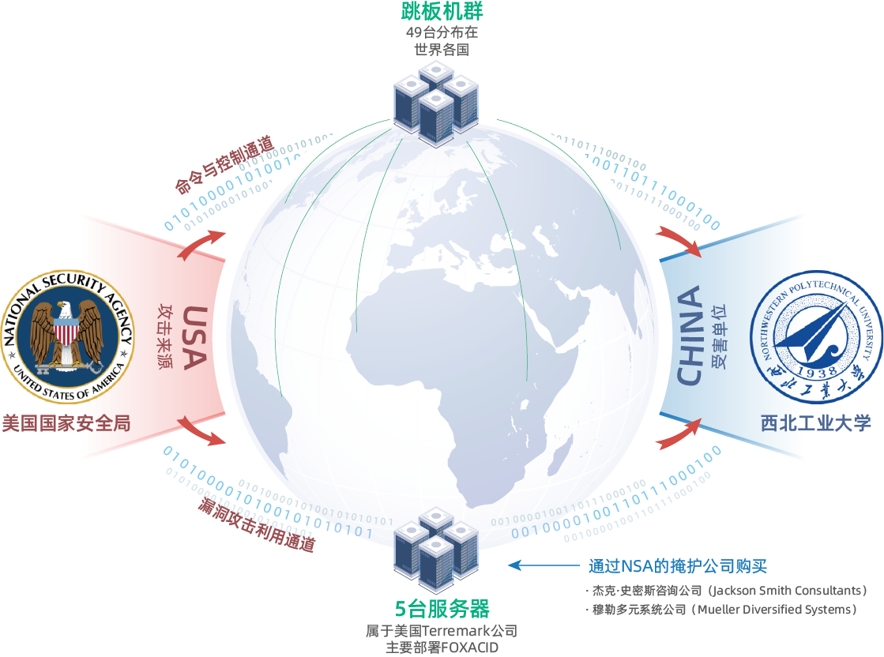
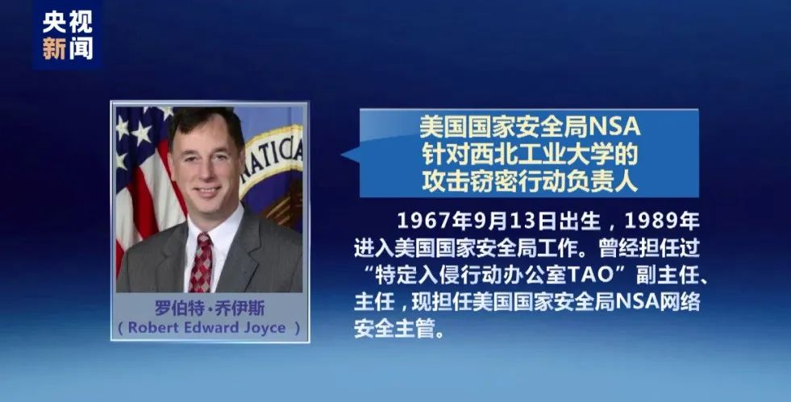
西北工业大学网络攻击事件
https://www.bilibili.com/video/BV1g24y1R7g8?t=31.6
2022年4月，西北工业大学就电子邮件系统遭受钓鱼邮件攻击的情况报警称，发现一批以科研评审、答辩邀请和出国通知等为主题的钓鱼邮件，内含木马程序，引诱部分师生点击链接，非法获取师生电子邮箱登录权限，致使相关邮件数据出现被窃取风险。同时，部分教职工电脑也存在遭受网络攻击的痕迹。
2022年9月5日，国家计算机病毒应急处理中心和360公司分别发布了关于西北工业大学遭受境外网络攻击的调查报告。全面还原了相关攻击事件的总体概貌、技术特征、攻击武器、攻击路径和攻击源头，初步判明相关攻击活动源自美国国家安全局（NSA）“特定入侵行动办公室”（Office of Tailored Access Operation，简称TAO）。

Slide 4



武汉地震检测中心遭攻击事件
https://www.bilibili.com/video/BV1vu4y1M7nC?t=24.6
8月14日针对武汉市应急管理局地震监测中心的网络攻击事件，国家计算机病毒应急处理中心和360公司组成的联合调查组已取得新进展，发现了符合美国情报机构特征的后门恶意软件。
联合调查组已经在受害单位的网络中发现了技术非常复杂的后门恶意软件，符合美国情报机构特征，具有很强的隐蔽性，并且通过恶意软件的功能和受影响的系统判断，攻击者的目的是窃取地震监测相关数据，而且具有明显的军事侦察目的。
“这些传感器所感知采集的综合震动声波数据，尤其是次声波数据，对研判地质地形、分析武器系统试验、核试验等均有重要情报价值。”—全国政协委员，安天集团董事长、首席技术架构师肖新光

Slide 5
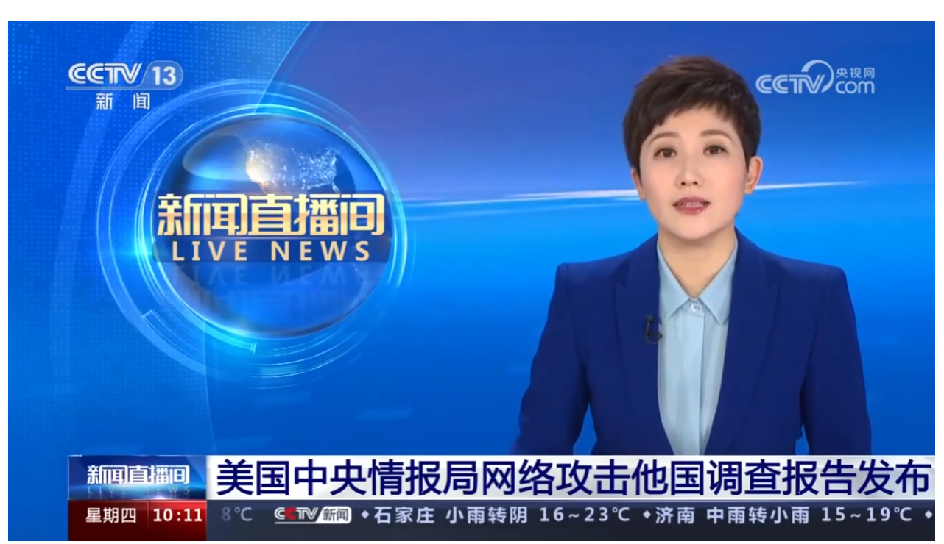
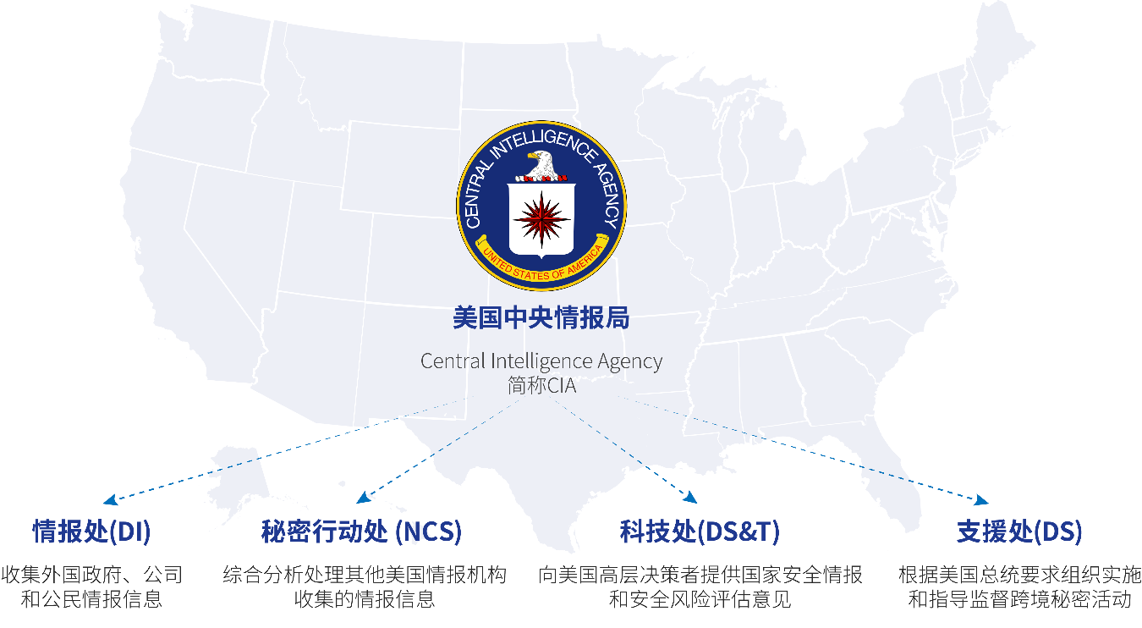
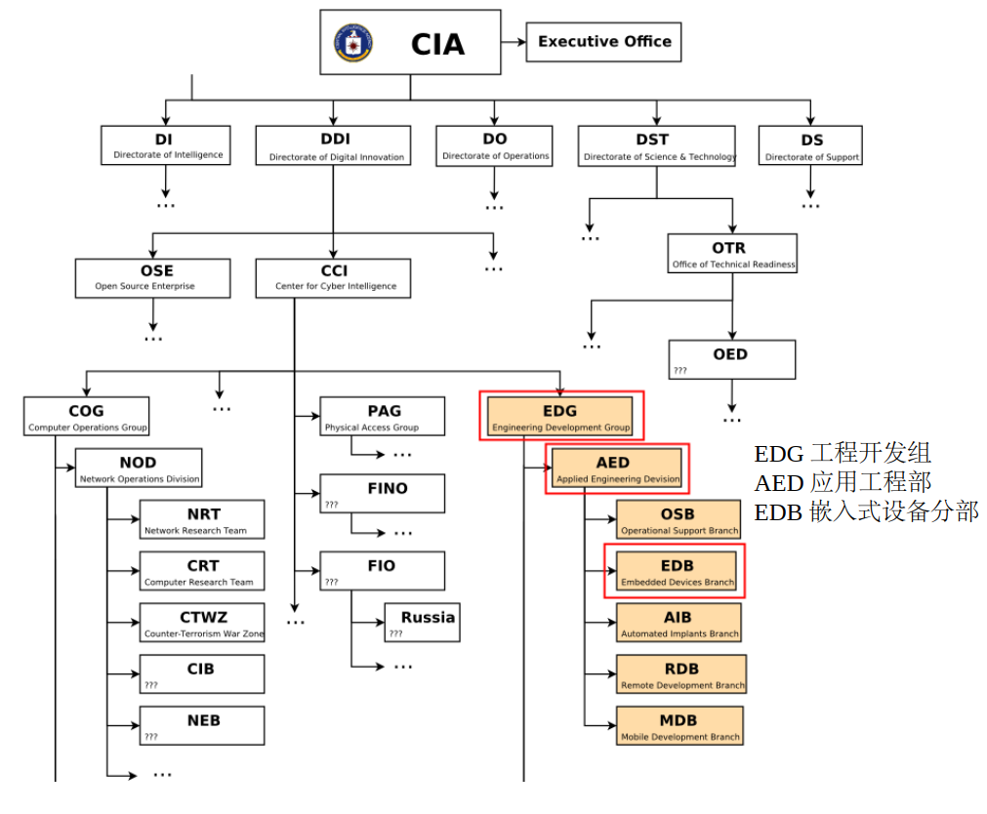
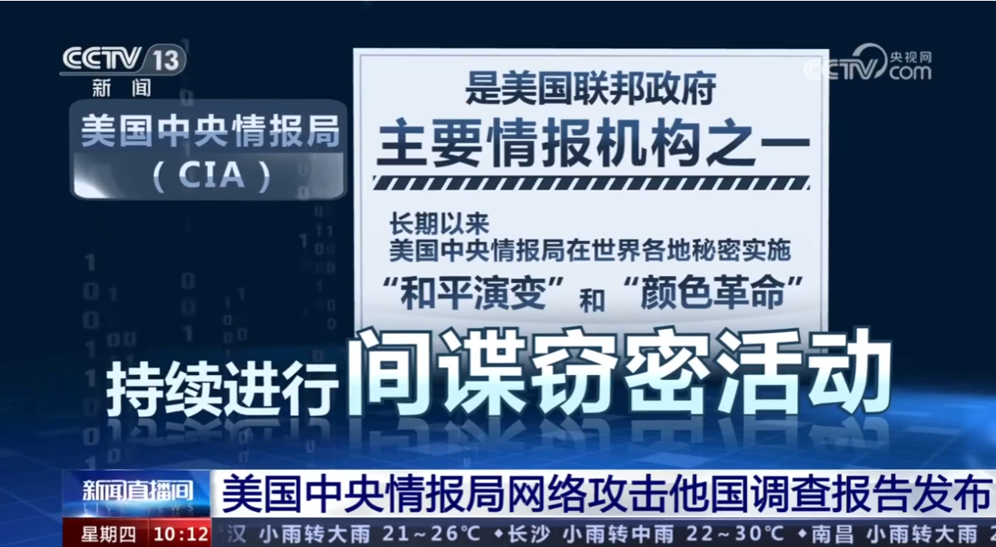

恶意代码攻击：规范化、流程化、专业化
《美国中央情报局网络攻击他国调查报告》，出现明显的恶意代码组件化趋势。
软件工厂：规范化、流程化、专业化开发，不同团队负责不同的恶意代码组件
横向移动类、攻击模块投递类、远程控制类、漏洞利用类、信息收集窃取类。
“美国中央情报局紧密关联的木马程序、功能插件和攻击平台样本。这些相关网络武器都进行了极其严格的规范化、流程化和专业化的软件工程管理，而目前只有美国中央情报局严格遵守这些标准和规范开发网络攻击武器。”--CCTV新闻直播间

Slide 6
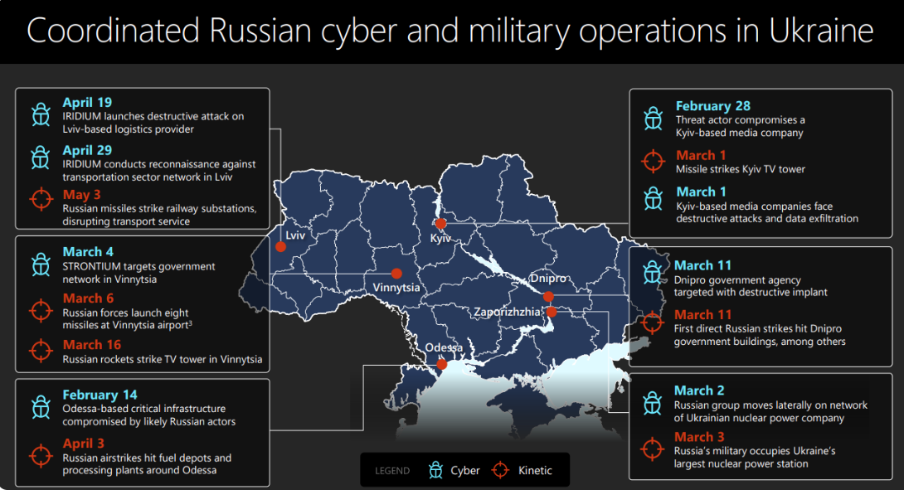
恶意代码攻击事件越来越多
网络空间已成为大国之间展开博弈和斗争的重要阵地
俄乌冲突：爆发大规模网络战，国家级网络安全部队全面参战，恶意代码被普遍使用
中美战略博弈：网络空间已成为竞争的重要领域，恶意代码攻击事件频繁出现。
网络空间是俄乌双方争夺的焦点
乌克兰政府部门、银行系统和关键基础设施遭遇了持续的、系统的网络攻击。
俄罗斯遭受了全球多个国家级黑客组织的大规模网络攻击，多个重要的信息系统瘫痪。
“各种攻击手法前后呼应、环环相扣，现已覆盖全球几乎所有互联网和物联网资产，可以随时随地控制别国网络，盗取别国重要、敏感数据，而这无疑需要大量的财力、技术和人力资源支撑” –CCTV新闻直播间

Slide 7
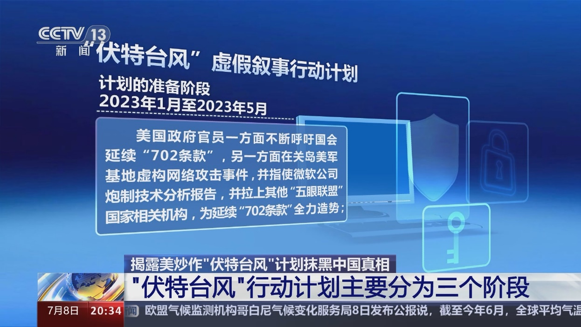
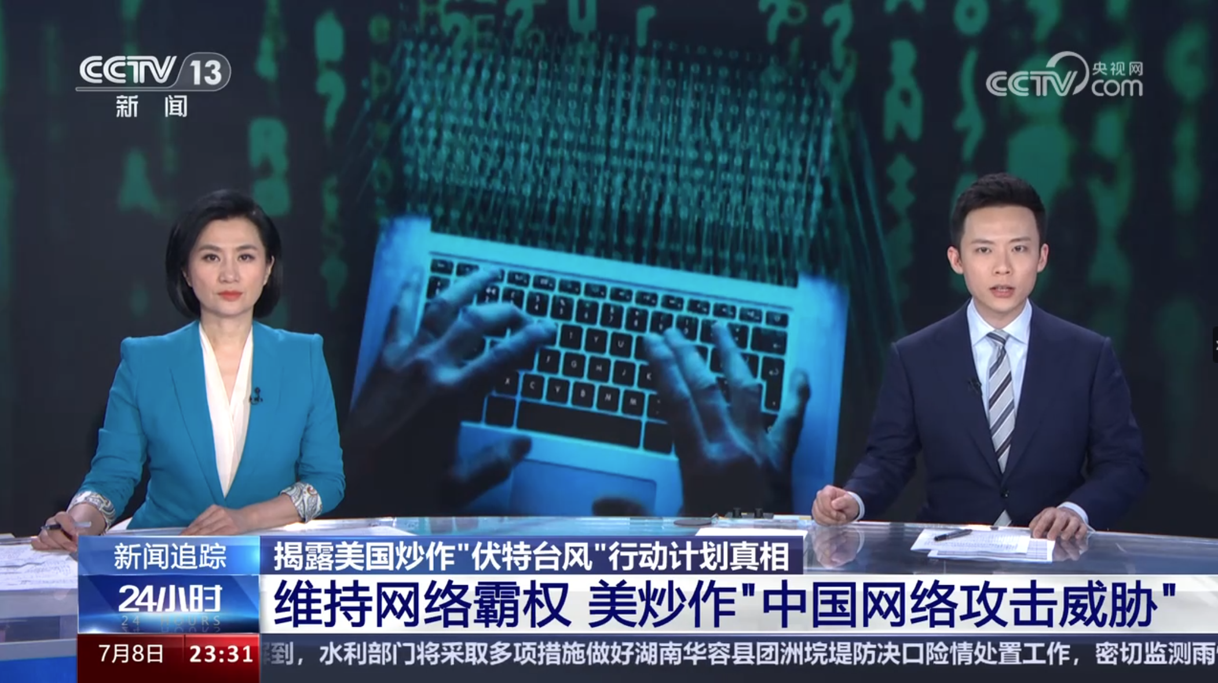
认知域的恶意炒作，恶化国际舆论环境
《伏特台风——美国情报机构针对美国国会和纳税人的合谋欺诈行动》
认知域炒作：编造所谓具有中国政府支持背景的“伏特台风”黑客组织
恶化国家舆论环境：虚假叙事，大肆鼓吹“中国威胁论”，抹黑中国的国际形象
虚构“伏特台风”黑客组织
2023年美国政府编造所谓具有中国政府支持背景的“伏特台风”黑客组织对美国关键基础设施发动网络攻击的虚假叙事，大肆鼓吹“中国威胁论”，达到702条款长期延续和对打压中国互联网企业目的。
在从2023年5月至今，美国政府机构背景的黑客组织对中国政府、高校、科研机构、大型企业和关键基础设施的网络攻击活动总数超过4500万次，已被明确攻击受害单位超过140家，发现的攻击武器样本指向了CIA、NSA、FBI等部门，这些攻击行动的背后都是“702条款”的授权。

Slide 8
恶意代码分析与防治技术
学分：2.5
教学：
2024-2025学年第一学期（1-18周）
星期一 8：00-9：40 ，津南公教楼B区222
实验：
2024-2025学年第一学期（3-18周）
星期一 10：00-11：40，津南实验楼A区205、210

Slide 9


恶意代码分析与防治技术
授课教师：王志、邓琮弋
王志，zwang@nankai.edu.cn
邓琮弋，dcy@nankai.edu.cn

Slide 10
考试成绩
平时成绩 20%
考勤、课堂交互、课后讨论、论文阅读与分享
实验成绩 30%
实验报告、病毒样本分析
期末考试 50%
闭卷考试

Slide 11
Textbook
Practical Malware Analysis: The Hands-On Guide to Dissecting Malicious Software
Michael Sikorski and Andrew Honig

Slide 12
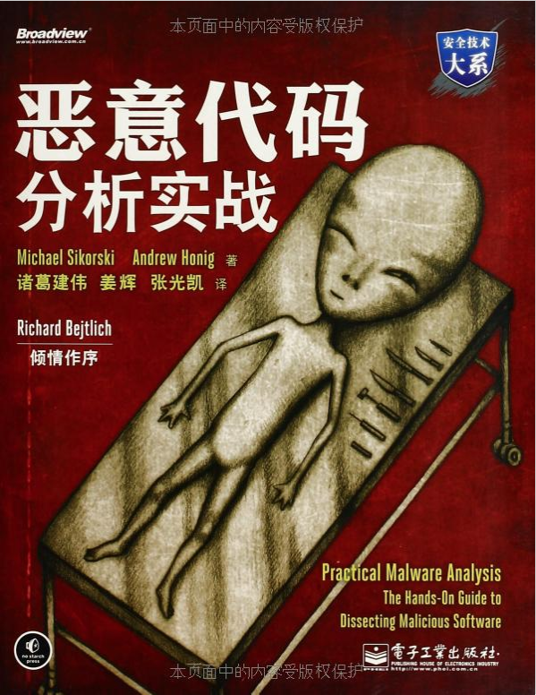
恶意代码分析实战

Slide 13
课程教材和拓展阅读资料
逆向工程核心原理，【韩】李承远 著，武传海 译，人民邮电出版社；
加密与解密，段钢 编著，电子工业出版社；
Intel汇编语言程序设计，Assembly Language for Intel-Based Computers （Fifth Edition），【美】Kip R. Irvine著，温玉杰、梅广宇、罗云彬等译，电子工业出版社；

Slide 14
课程教材和拓展阅读资料
Practical Reverse Engineering, Bruce Dang, Alexandre Gazet and Elias Bachaalany, Wiley;
IDA Pro 权威指南（第二版），【美】Chris Eagle 著，石华耀、段桂菊 译，人民邮电出版社
有趣的二进制，【日】爱甲健二 著，周自恒 译， 人民邮电出版社

Slide 15
Contents
PART1: Basic Analysis
Chapter1: Basic Static Analysis
Chapter2: Malware Analysis in Virtual Machines
Chaper3: Basic Dynamic Analysis
++ Yara
Notes:
没有讲1章，一共有4个部分

Slide 16
Contents
PART 2: Advanced Static Analysis
Chapter 4: A Crash Course in x86 Disassembly
Chapter 5: IDA Pro
Chapter 6: Recognizing C Code Constructs in Assembly
Chapter 7: Analyzing Malicious Windows Programs
++ IDA Python
BinaryNinja

Slide 17
Contents
PART 3: Advanced Dynamic Analysis
Chapter 8: Debugging
Chapter 9: OllyDbg
Chapter 10: Kernel Debugging with WinDbg
+ Cuckoo

Slide 18
Contents
PART 4: Malware Functionality
Chapter 11: Malware Behavior
Chapter 12: Covert Malware Launching
Chapter 13: Data Encoding
Chapter 14: Malware-Focused Network Signature
++ Machine Learning Techniques

Slide 19
Chapter 0
The goals of malware analysis
Malware analysis techniques
Types of Malware
General rules for malware analysis

Slide 20
The Goals of Malware Analysis

Slide 21

多选题
10分
以下那一场战争运用了网络攻防对抗技术？
A
海湾战争
B
科索沃战争
C
第二次世界大战
D
俄乌战争
提交

Slide 22
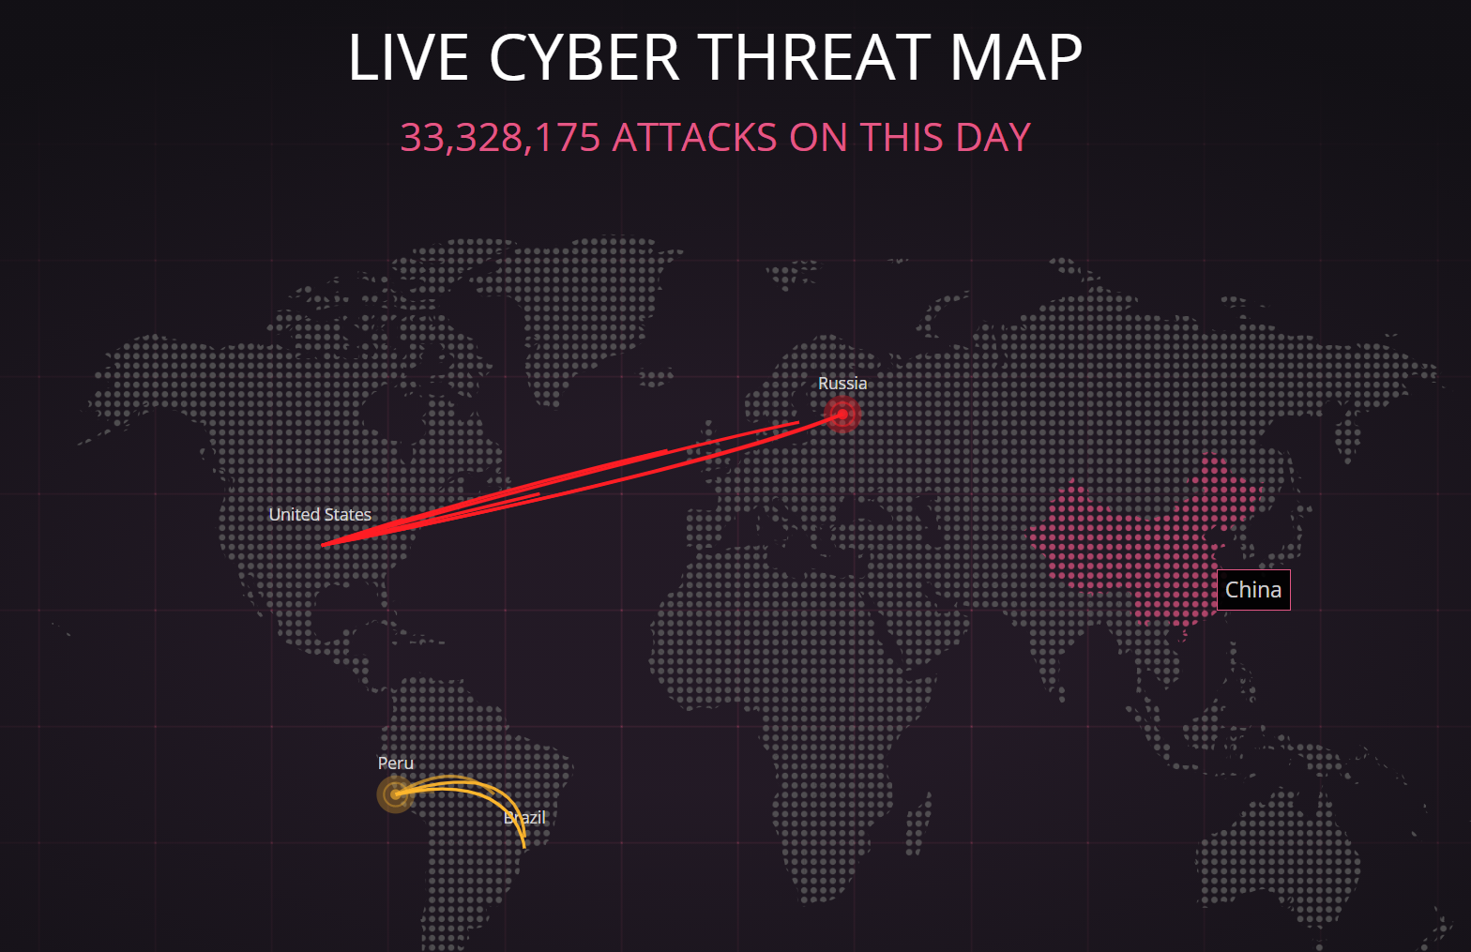
https://threatmap.checkpoint.com/

Slide 23
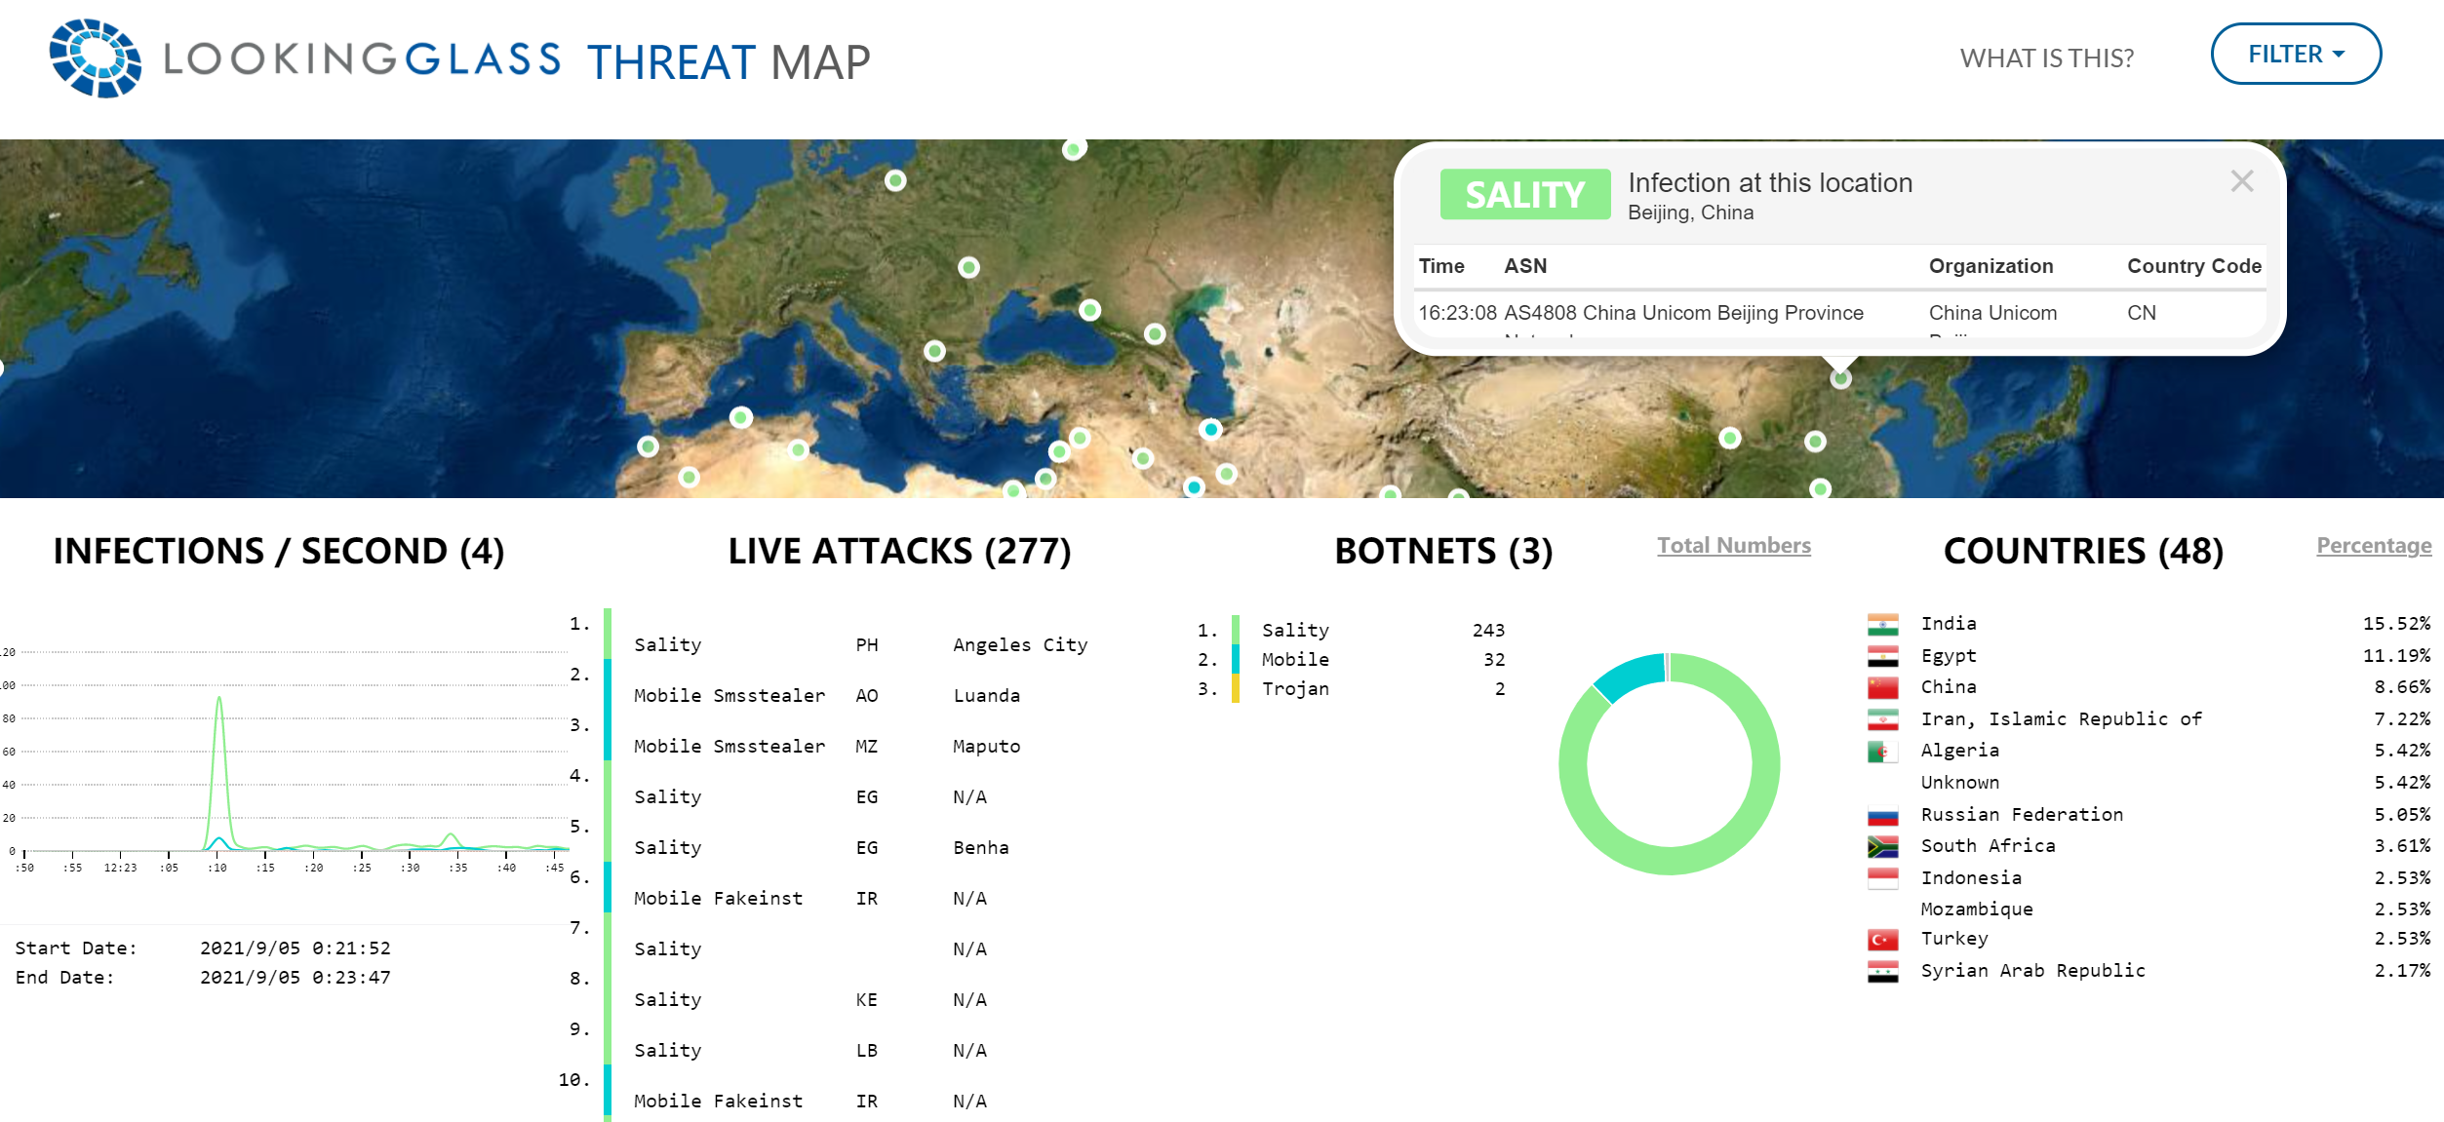
https://map.lookingglasscyber.com/

Slide 24
多选题
答案解析
2分
答案解析
下面哪些系统或设备可能被计算机病毒感染？
随着智能设备的不断增加，计算机病毒的感染范围越来越大，从传统的计算机、智能手机，到智能家具设备、摄像头、路由器，甚至到国家基础设施的电网系统、智慧城市系统。
A
计算机、智能手机
B
打印机、网络路由器
C
摄像头、智能家居设备
D
智能汽车、智能电网、智慧城市
提交
可为此题添加文本、图片、公式等解析，且需将内容全部放在本区域内。正常使用需3.0以上版本

Slide 26
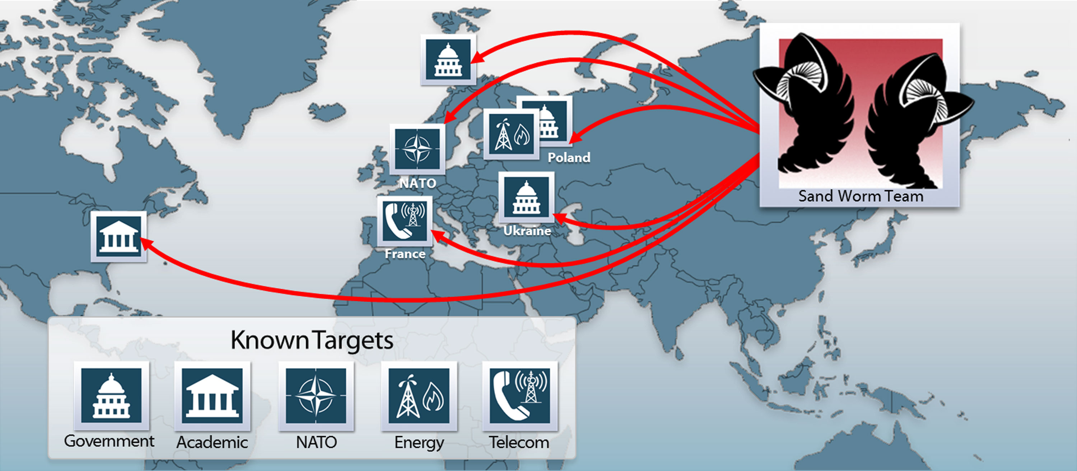
Malware Used as a Cyber Weapon Against Critical Infrastructure
Notes:
海湾战争 1990-1991，恶意代码离我们很远吗？

Slide 27
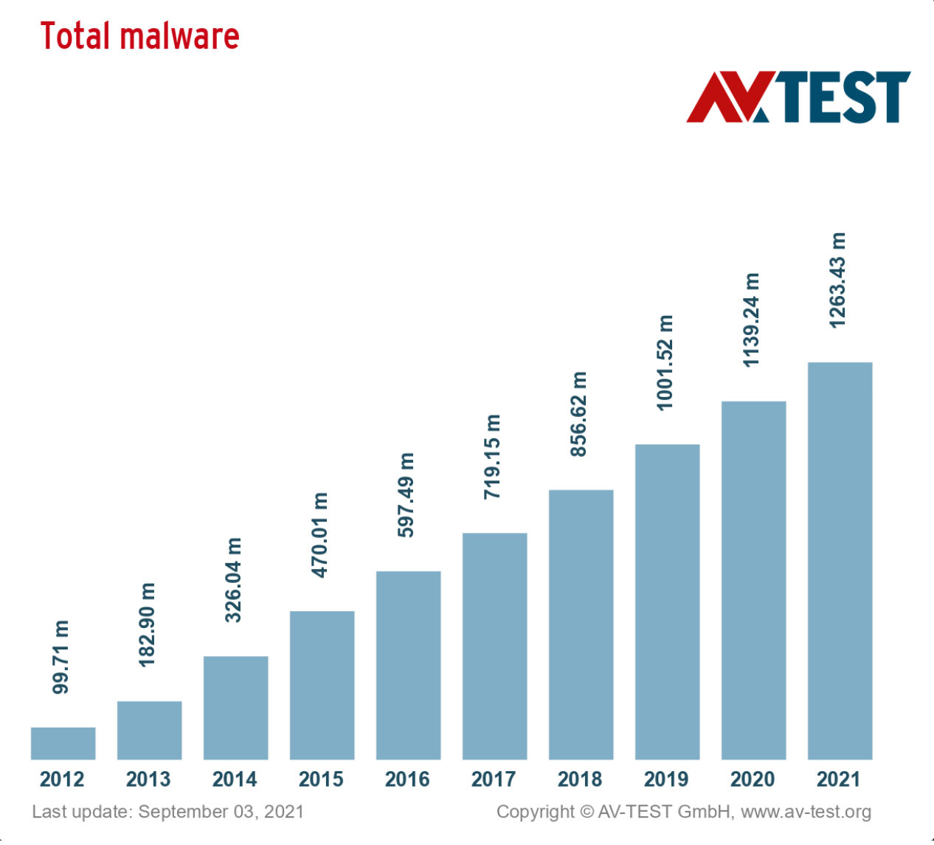
AVTEST Total Malware
Every day, over 350,000 new malware and potentially unwanted applications.

Slide 28
主观题
答案解析
2分
答案解析
如何对抗每天新出现的海量恶意代码？
启发式检测、动态行为分析、机器学习等等
正常使用主观题需2.0以上版本雨课堂
作答
可为此题添加文本、图片、公式等解析，且需将内容全部放在本区域内。正常使用需3.0以上版本

Slide 29
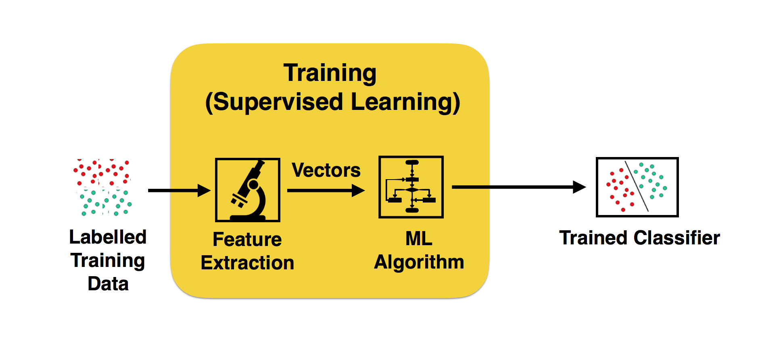
Machine Learning

Slide 30
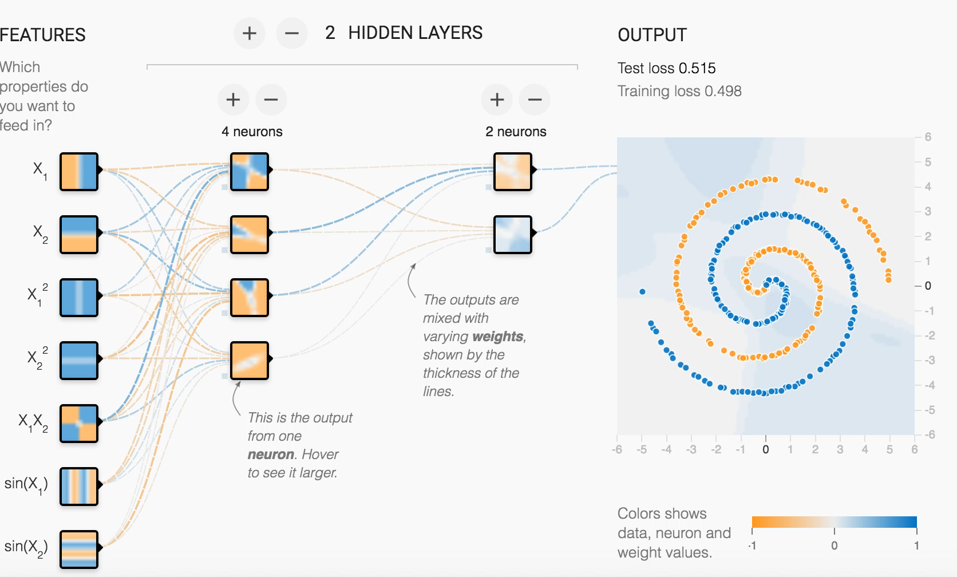

Slide 31
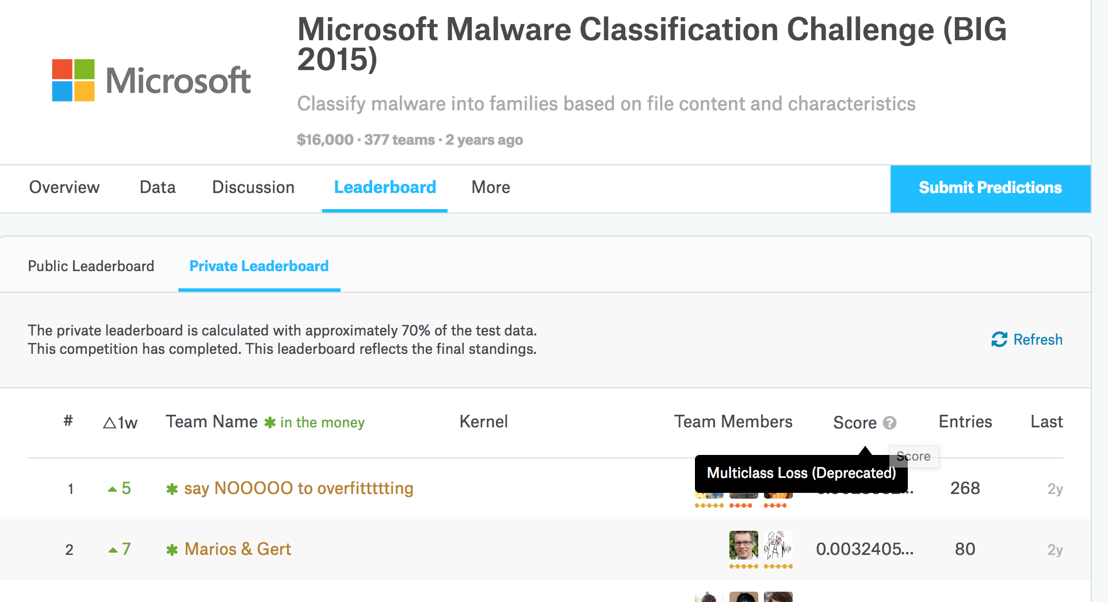
Machine Learning and Detection Models
Notes:
ML is acknowledged as a promising technique
identify unknown and previously unseen malware

Slide 32
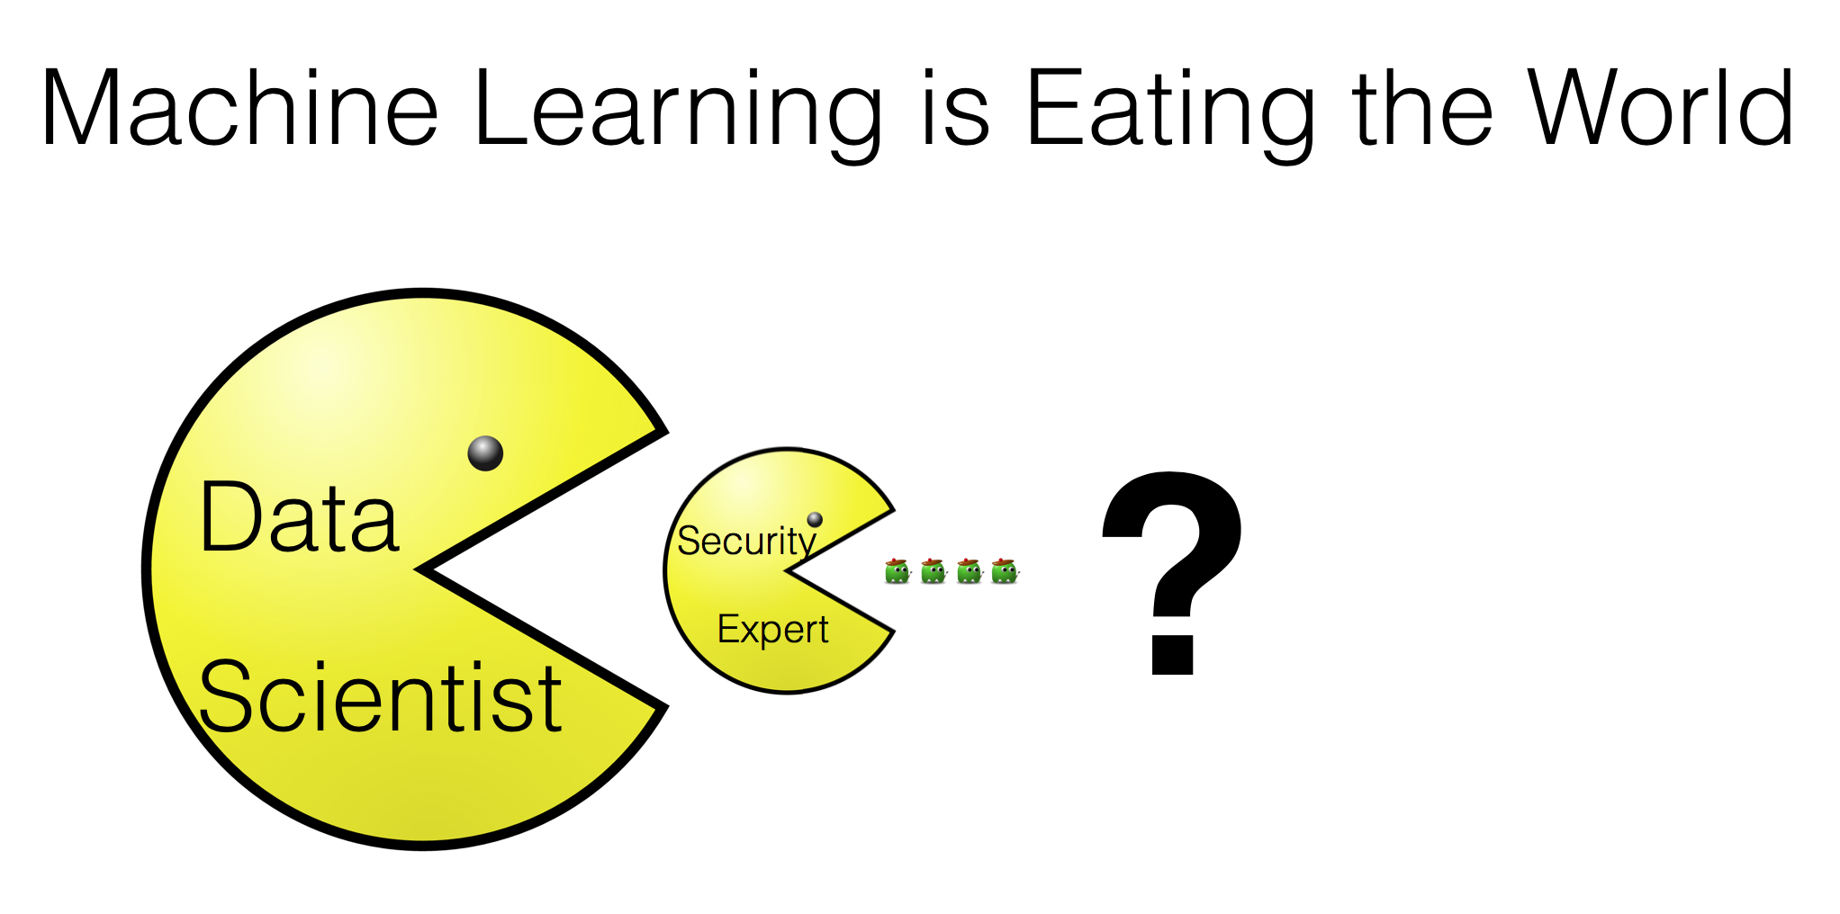
Notes:
我们学习机器学习就行了，机器会自动帮助我们找到恶意代码的

Slide 33
单选题
答案解析
10分
答案解析
数据科学家是否会取代计算机病毒分析工程师？
计算机病毒威胁会越来越验证，已经上升到国家安全的层面，各国成立了网络战部队。
计算机病毒在不断的变化，机器学习的前提假设是数据分布具有稳定性，显然在计算机病毒检测领域是不成立的。因此仅依靠数据分析是不能解决计算机病毒检测问题。
A
数据科学家会取代计算机病毒分析工程师；
B
数据科学家不能解决计算机病毒问题；
C
网络安全法，震慑了计算机病毒作者，没有人写计算机病毒了；
D
网络安全教育的普及，使计算机病毒威胁越来越小，不需要病毒防治了
提交
可为此题添加文本、图片、公式等解析，且需将内容全部放在本区域内。正常使用需3.0以上版本

Slide 34
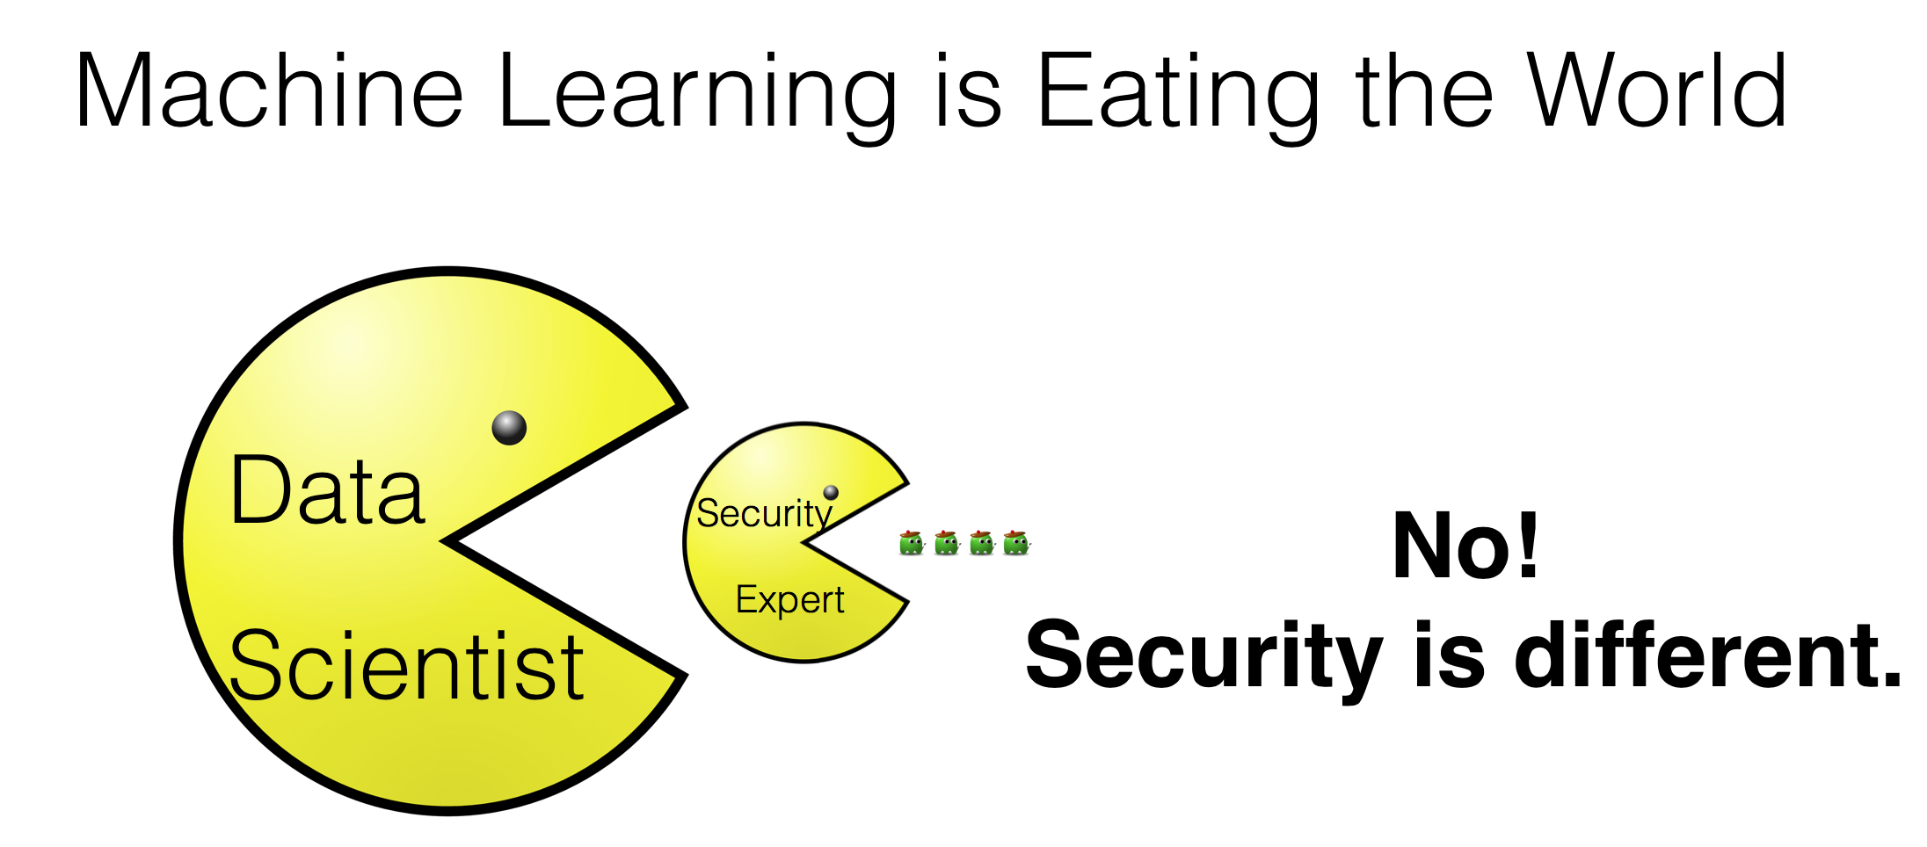
ML is not a panacea

Slide 35
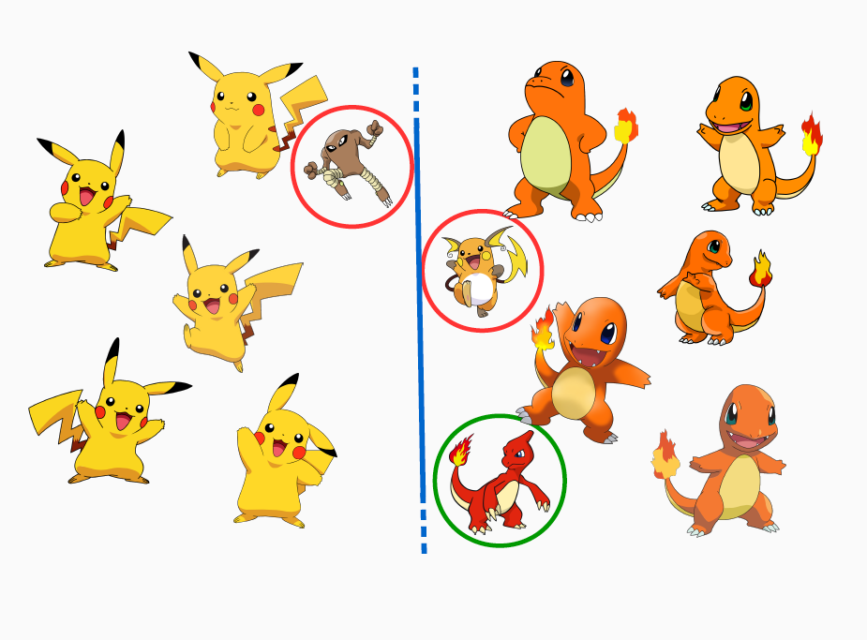
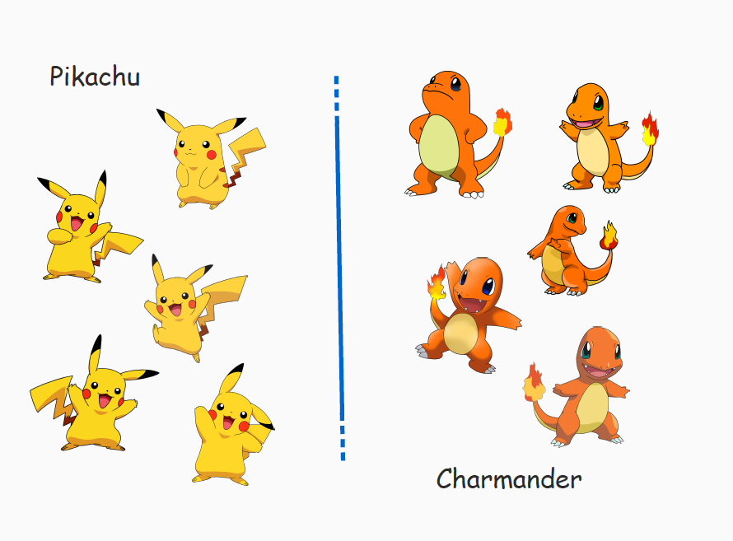
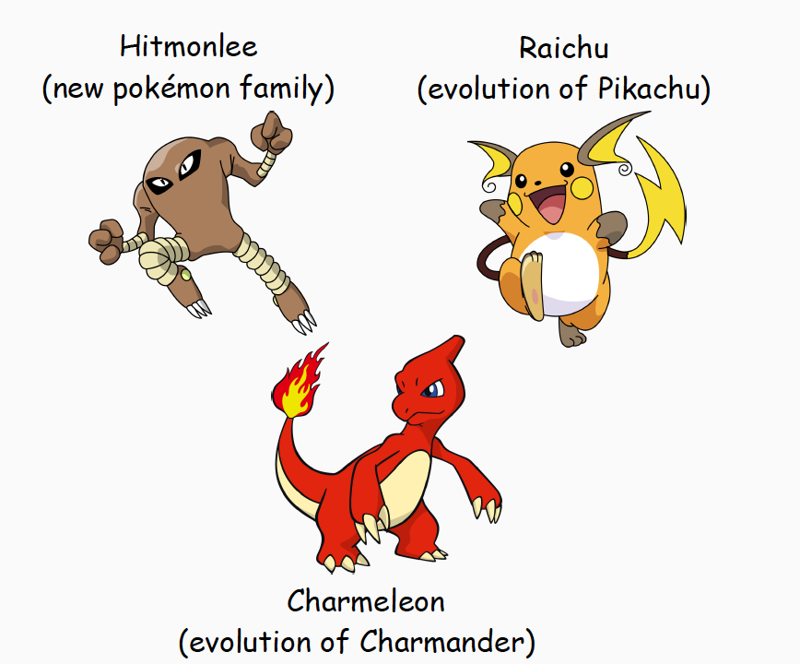
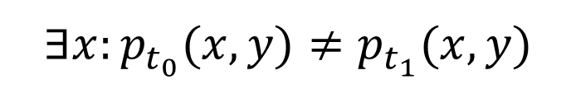
恶意代码与人工智能系统的博弈
Concept Drift
（概念漂移）
机器学习加快了计算机病毒的进化过程
机器学习的前提假设是数据分布具有稳定性
$$∃x:p_{t_{0}}(x,y)≠p_{t_{1}}(x,y)$$

Slide 36
100% security is not exist
Polymorphic and Metamorphic
Mimicry Attack
Gradient Descent Attack
Poisoning Attack
Notes:
Randomly, Mimic benign behavior, find the threshold, poison training dataset

Slide 37
The Goals of Malware Analysis
Exactly what happened
Ensure you’ve located all infected machines and files
Dissect the suspect files
Find signatures for detection
Build detection models based on machine learning
How to measure and contain the damage
Notes:
contain: prevent it from spreading or increasing

Slide 38
Dissecting
Dissecting malware to understand
How it works
How to identify it
How to defeat or eliminate it
A critical part of incident response

Slide 39
Signatures
Host-based signatures
Identify files or registry keys on a victim computer that indicate an infection
Focus on what the malware did to the system, not the malware itself
Different from antivirus signatures
Network signatures
Detect malware by analyzing network traffic
More effective when made using malware analysis

Slide 40
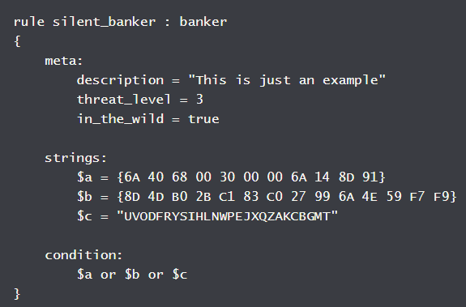
Yara引擎
Identify and classify malware families based on textual or binary patterns

Slide 41
单选题
10分
以下不是恶意代码分析目标的是（）
A
对可疑程序进行深入分析，确定该程序是否有恶意行为
B
定位被感染的机器或者文件
C
恶意代码的优化和改进
D
衡量并消除恶意代码对系统造成的破坏
提交

Slide 42
投票
最多可选1项
恶意代码分析与恶意代码检测技术是有区别的吗？
A
有区别
B
没有区别
提交

Slide 43
Malware Analysis Techniques

Slide 44
Malware Analysis Technique
 | Static Analysis | Dynamic Analysis
Basic Analysis | Basic Static | Basic Dynamic
Advanced Analysis | Advanced Static | Advanced Dynamic

Slide 45
Static vs. Dynamic Analysis
Static Analysis
Examines malware without running it
Tools: VirusTotal, strings, a disassembler like IDA Pro
Dynamic Analysis
Run the malware and monitor its effect
Use a virtual machine and take snapshots
Tools: RegShot, Process Monitor, Process Hacker, CaptureBAT
RAM Analysis: Mandant Redline and Volatility

Slide 46
Basic Analysis
Basic static analysis
View malware without looking at instructions
Tools: VirusTotal, strings
Quick and easy but fails for advanced malware and can miss important behavior
Basic dynamic analysis
Easy but requires a safe test environment
Not effective on all malware

Slide 47
Advanced Analysis
Advanced static analysis
Reverse-engineering with a disassembler
Complex, requires understanding of assembly code, constructs, OS concepts
Advanced Dynamic Analysis
Run code in a debugger
Examines internal state of a running malicious executable

Slide 48
多选题
10分
恶意代码分析技术包括（）
A
基本静态分析，例如virustotal、strings
B
基本动态分析，例如沙箱等
C
高级静态分析，例如IDA Pro等
D
高级动态分析，例如OllyDbg、WinDbg等
提交

Slide 49
Types of Malware

Slide 50
主观题
答案解析
10分
答案解析
有哪些恶意代码的类型？
病毒、蠕虫、僵尸网络、后门、木马、间谍软件、勒索软件等等
正常使用主观题需2.0以上版本雨课堂
作答
可为此题添加文本、图片、公式等解析，且需将内容全部放在本区域内。正常使用需3.0以上版本

Slide 51
Types of Malware
Backdoor
Allows attacker to control the system
Botnet
All infected computers receive instructions from the same Command-and-Control (C&C) server
Downloader
Malicious code that exists only to download other malicious code
Used when attacker first gains access

Slide 52
Types of Malware
Information-stealing malware
Sniffers, keyloggers, password hash grabbers
Launcher
Malicious program used to launch other malicious programs
Often uses nontraditional techniques to ensure stealth or greater access to a system
Rootkit
Malware that conceals the existence of other code
Usually paired with a backdoor
Notes:
keylogger, records every key press to help finding the victim's passwords and some other confidential data
victim and cybercriminal

Slide 53
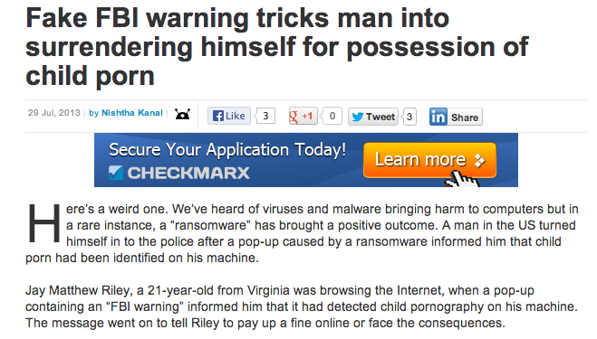
Types of Malware
Scareware
Frightens user into buying something

Slide 54
Types of Malware
Spam-sending malware
Attacker rents machine to spammers
Worms or viruses
Malicious code that can copy itself and infect additional computers
Ransomware
encrypt victim's data as hostage
ask for ransom to recover the data

Slide 55
Types of Malware
Backdoor: remote access
Botnet: a army
Downloader: install other malware
Lancher: run other malware
Rootkit: conceal malware
Worm or Virus: recruit new machines
Trojan or Ransomware: make money
Notes:
Most malware falls into the listed types. and Malware often spans multiple categories.

Slide 56
Mass vs. Targeted Malware
Mass malware
Intended to infect as many machines as possible
Most common type
Targeted malware （APT）
Tailored to a specific target
Very difficult to detect, prevent, and remove
Requires advanced analysis
Ex: Stuxnet

Slide 57
多选题
10分
以下描述错误的是（）
A
Mass恶意代码会尽可能多的感染各种计算机
B
APT恶意代码只针对特定的目标进行感染
C
Mass恶意代码比APT有更大的威胁，杀毒软件更难检测到
D
APT恶意代码可能会“潜伏”很多年不被杀毒软件查杀
提交

Slide 58
General Rules for Malware Analysis

Slide 59
General Rules for Malware Analysis
Don’t Get Caught in Details
You don’t need to understand 100% of the code
Focus on key features
Try Several Tools
If one tool fails, try another
Don’t get stuck on a hard issue, move along
Malware authors are constantly raising the bar
cat-and-mouse game
Notes:
1. Get a general overview 2. Try from a different angle 3.

Slide 60
多选题
10分
以下哪些方法是恶意代码分析过程中不建议使用的（）
A
在进入细节分析之前对恶意代码要有一个概要性的理解
B
尝试多从不同角度，使用不同工具和方法来分析恶意代码
C
对全部反汇编指令直接进行逐行分析
D
先使用基本的动态和静态分析工具，定位可疑的静态和动态特征。
提交

Slide 61
General Rules
If anything is certain, it is that change is certain. The world we are planning for today will not exist in this form tomorrow.
-- Philip Crosby

Slide 62
恶意代码分析与防治技术
王志
zwang@nankai.edu.cn
南开大学 网络空间安全学院

